Slide 1
Can AI play video games ? - 強化学習を用いたゲームプレイAIの可能性 -
K-D Group
Notes:
水上
Now we will start our presentation.
We will talk about “Can AI play video games?”
これから発表を始めます。
テーマは「強化学習を用いたゲームプレイAIの可能性」についてです。

Slide 2
Table of Contents 目次
1 - What is AI ?
- AI(強化学習)とは何か？
2 - Games where AI takes advantage
- AIの利用価値が高いゲームの分類
3 - Practice of creating tracking AI
- ターゲット追尾AIの作成による実証
4 - The future of AI playing games
- 今後の展望
5 - Conclusions
- まとめ
Notes:
水上
This is the table of contents.
目次は以下の通りです。

Slide 3
<Process>
AI playing video games
○What is AI ? - AIとは何か
・AI (Deep Learning)
・The difference between AI
and non-AI
非AIと比較したAIの特徴
○Two types of games
・Strictly-Ruled Game
・Humanlike Game
ゲームの性質による分類
○Which AI or non-AI can play those games?
AI、非AIがプレイできるゲームの種類
○Three steps in developing AI
– 強化学習AIのプロセス
Can AI play video games?
→We demonstrated it by building an AI
The future of AI playing video games
- what it enables
Notes:
水上
“Can AI play video games?”
To answer the question, first we researched about both AI and video games, and after that, we created AI which can really play a video game.

Slide 4
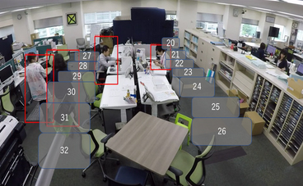
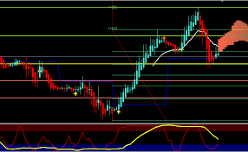
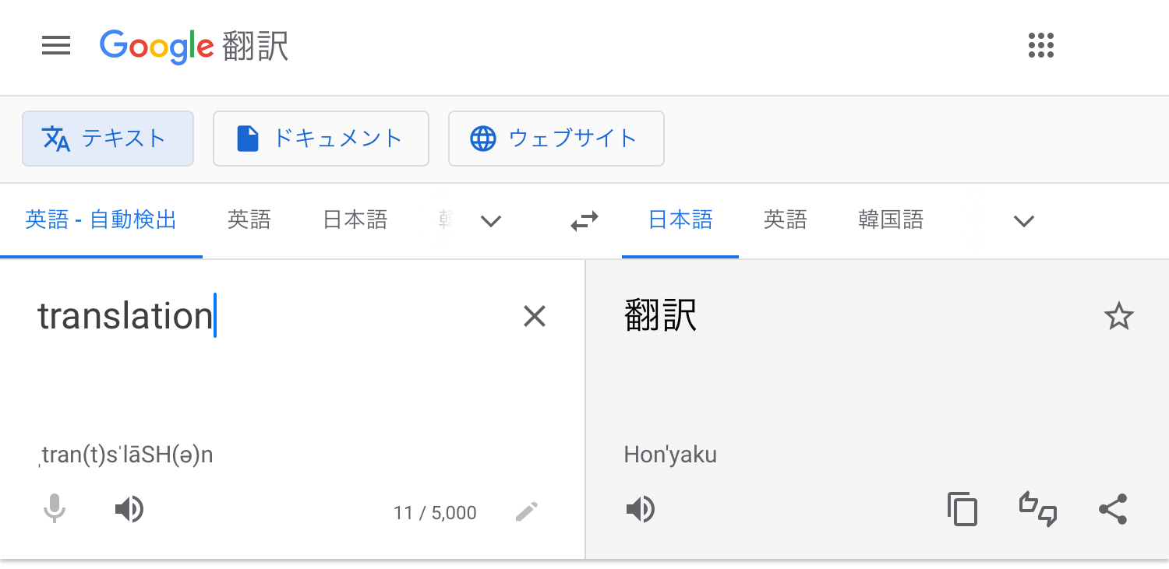
What is AI ?
– AI(強化学習)とは何か？
1. What is AI ? – AI(強化学習)とは何か？
AI (Artificial Intelligence)
- Technology which enables computers to think like human
人工的に人間の知的能力を模倣する技術の総称
【分析】
【予測】
【提案】
<Analysis>
<Prediction>
<Suggestion>
・Improving work efficiency
業務効率化
・Marketing
マーケティング
・Weather forecast
天気予報
・FX(Foreign Exchange)
為替
・Home assistant
ホームアシスタント
・Translation
翻訳
Think flexibly with using past data
過去のデータを用い、柔軟に思考することが可能
Notes:
地蔵堂
First of all, we researched ”What is AI?”
Generally speaking, AI is defined as – “Technology which enables computers to think like human”.
Humanlike activities are these : analysis, prediction, and suggestion, and so on.
In order to think like human, AI enables to think flexibly with using past data.
「AIとは何か？」
一般に、AIとは「人工的に人間の知的能力を模倣する技術の総称」と定義されます。人間の知的能力とは、この例のように、分析、予測、提案などが挙げられます。これらの役割を果たすために、AIは過去のデータを参考にすることで柔軟に思考することができます。

Slide 5
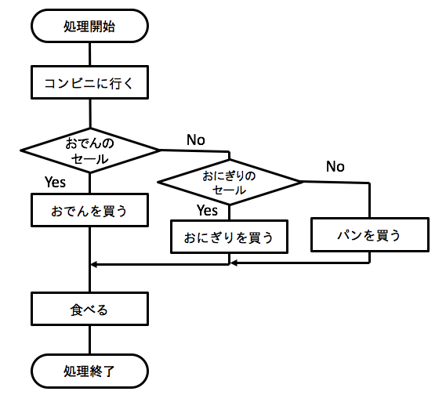
○ AI(Deep Learning) and Non-AI
強化学習AIと非AIプログラムの違い
What is AI ?
– AI(強化学習)とは何か？
2. Why AI is necessary ? – AIが必要な理由
Non-AI Program - 非AIのプログラム
| 条件分岐を用いた単純作業向きのプログラム |
It classifies current situation
according to conditionals
<条件分岐>
Good at :
Dealing with simple situations
限られた条件下での単純作業は得意
※It can judge only programmed situations
条件分岐の例
It can not work well
when in un-programmed situation
プログラムされていない状況に対処できないという欠点を持つ
Notes:
地蔵堂
In order to understand AI, we compared AI with Non-AI programs.
Non-AI classifies current situation according to “conditionals”. This flow-chart is an example.
Non-AI is good at dealing with simple situations, but it can’t deal with un-programmed situations.

Slide 6
○ AI(Deep Learning) and Non-AI
強化学習AIと非AIプログラムの違い
What is AI ?
– AI(強化学習)とは何か？
2. Why AI is necessary ? – AIが必要な理由
AI(Deep Learning) - 深層強化学習AI
| データ学習を用いた柔軟性の高いプログラム |
<Developing Process>
Repeat the cycle
○Trial Run (試行)
・Collect data of current situation
・Take action based on last cycle
AI tries to get more reward
行動し、状況の情報を得る
○Evaluation (評価)
・Decide how much reward AI gets
according to the result of “Trial Run”
Accumulate data
Three steps in one cycle:
Calculate
試行の結果に応じた報酬を得る
AI can deal with changing situation
○Analysis (分析)
・Calculate the result of “Evaluation”
・Think what to do in next cycle
より大きな報酬を求めて
行動することにより、
変化する状況にも対応できる
行動と報酬の関係から次の行動を決める
Notes:
地蔵堂
On the other hand, AI, especially AI called deep learning, can solve the problem.
AI adopts three steps: Trial Run, Evaluation, and Analysis.
AI collect data of the situation, and gets reward. According to those two values, AI calculates what to do next.
By trying to get more reward repeatedly, AI accumulates data related to rewards, and gets the ability to deal with changing situation.
一方、AI、特に深層強化学習AIはこれらの問題を解決できます。強化学習は大きく分けて「試行」「評価」「分析」の3つの段階を踏んでいます。
「試行」で現在の状況をデータ化し、「評価」で行動に基づいた報酬を記録し、「分析」でこれらの情報を計算することで次の行動を決定します。
このサイクルを繰り返すことによりデータを蓄積し、報酬との相関から最適な行動を求めることで、AIは変化する状況にも対応できます。

Slide 7
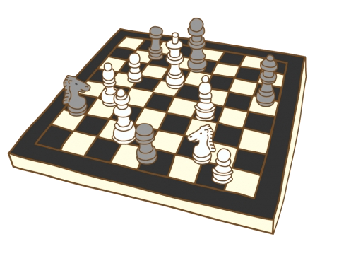
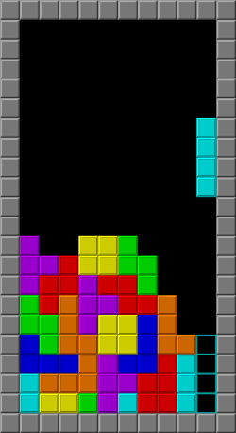
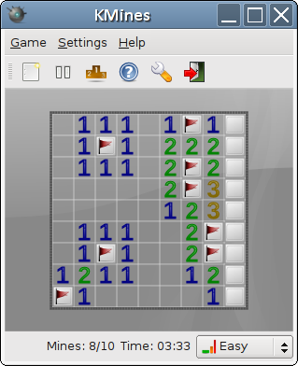
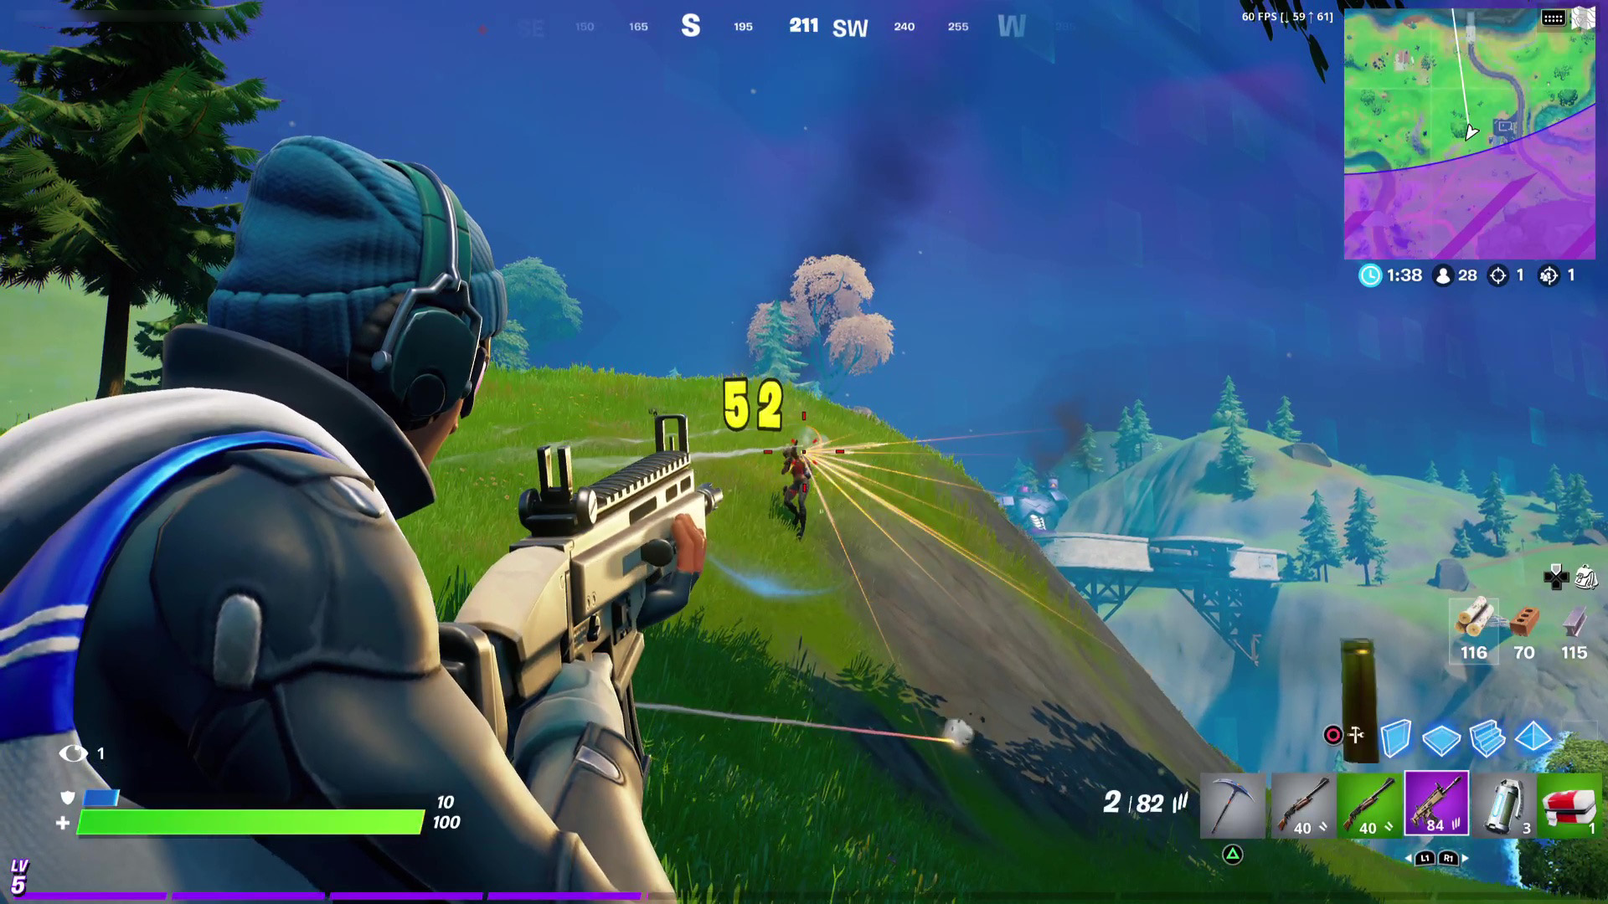
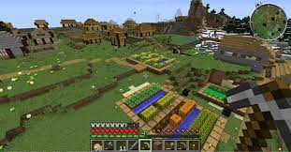
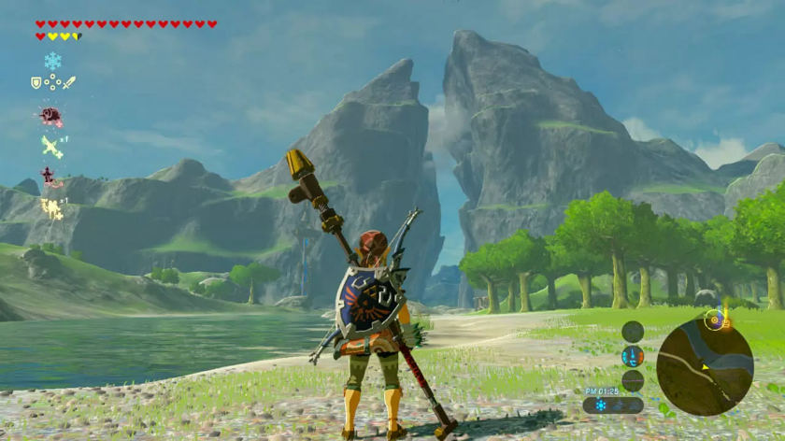
2. Games where AI takes advantage – AIが得意なゲーム
2. Why AI is necessary ? – AIが必要な理由
<Two types of games>
○Strictly-Ruled Game
- ルールが厳格なゲーム
→Even Non-AI Program can play
○Humanlike Game
– 人間に近いゲーム
→Too complicated for Non-AI
to play
Notes:
内田
Second, we searched which game AI can play better than non-AI.
We classified games into two types - “Strictly-ruled game” and “humanlike game”.
First, we will talk about the former.
次に、私たちはAIが非AIに対して有利に働くゲームを調べました。結果、私たちはゲームを「ルールが厳格なゲーム」「人間に近いゲーム」の2つに分類しました。前者から話したいと思います。

Slide 8
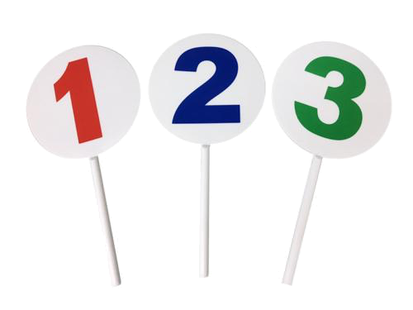
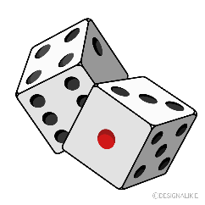
2. Games AI is good at
– AIが得意なゲーム
○What is Strictly-Ruled Game?
<Example>
・Classic games
・Board games
are usually classified into this
ボードゲーム、初期のテレビゲームの多くが
「ルールが厳格なゲーム」の特徴を持つ
<Components of strictly-ruled games>
主な要素
Zero Sum | When one player gains, the same amount of loss falls on the other player 全プレイヤーの損得の和が0になる
Finite | Finite options and finite turns to the end 有限回の操作でゲームが終了する
Logical | No random elements like dice rolls ランダム要素が存在しない
Perfect Information | Both players can know all information 全情報が全プレイヤーに公開されている
It is easy for non-AI to search all the patterns
全パターンの羅列による分析が可能
Notes:
内田
Classic games – for example minesweeper and tetris – and board games - for example othello and chess - are classified into strictly-ruled game,
The components of strictly-ruled game are these – zero sum, finite, logical, perfect information, and so on.
Because of those components, it is easy for non-AI to search all the patterns in the games.
マインスイーパーやテトリスなどの初期のテレビゲーム、オセロやチェスのようなボードゲームは多くが「ルールが厳格なゲーム」に分類されます。これらのゲームは以下の表のような要素を持っており、それらの特徴により非AIでも全パターンを羅列することでゲームを分析できます。
We will talk about one example of strictly-ruled games which called “Two-player, Zero-sum, Finite, Logical,,Perfect, Information Game”.
Two-players-it means as the word says.
Zero-sum-it means when one player gains, the same amount of loss falls on the other player.
Finite-it means finite option and the game always ends in a finite number of turns.
Logical-it means it has no random elements like dice rolls.
and Perfect Information-it means both players can know all information.
「ルールが厳格なゲーム」として代表的なのが、二人零和有限確定完全情報ゲームという種類のゲームです。
二人零和有限確定完全情報ゲームとは、
二人 これはそのままの意味です。
零和 1人のプレイヤーが利益を得ると、同程度の損失が相手に降りかかるということ
有限 各手番の選択肢が有限であり、ゲームが必ず有限の手番で終了すること
確定 サイコロのようなランダム要素が存在しないこと
完全情報 全ての情報が両方のプレイヤーに公開されていること
これらの条件を満たすゲームのことです。
このジャンルにおいて、AIは特にその強さを発揮することができます。例としては、リバーシや将棋、チェスなどです。

Slide 9
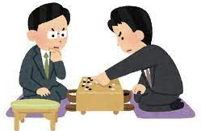
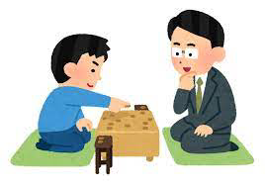
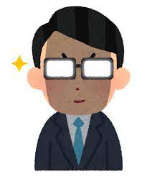
2. Games AI is good at
– AIが得意なゲーム
○What is Strictly-Ruled Game?
◯Five in a row(五目並べ)
◯6x6 Othello(6×6オセロ)
First
player
Second
player
First
player
Second
player
WIN
LOSE
LOSE
WIN
Non-AI can memorize all patterns and always make the best move
→Even non-AI can play it
常に最善手を取ることができるため、非AIでもプレイ可能
Notes:
内田
In fact, some of those games with simple rules have been completely analyzed.
For example, in “Five in a row”,first player always win, and in “6 by 6 Othello” ,second player always win.
Even non-AI can easily memorize all patterns of such games and make the best move. For a long time, AI and non-AI programs have been created in this field.
このジャンルにおいて、AIが強いのは、理論上全ての手を予測し、それに応じた最善手を打つことができるからです。
人間にもある程度予測することができますが、それには限界があります。
しかし、AIはそれを完璧に行うことができます。
実際に、いくつかのルールが簡単なこのジャンルのゲームは完全に解析がされています。
例えば、五目並べは先手必勝、6×6マスのリバーシやどうぶつしょうぎという規模が小さい将棋のゲームは後手必勝であるということが明らかになっています。
コンピュータは解析したデータを記憶することで常に最善手が打てるようになるため、AIやAIでないプログラムでも多くが既に開発されています。

Slide 10
2. Games AI is good at
– AIが得意なゲーム
○What is Humanlike Game?
<Example>
2. Why AI is necessary ? – AIが必要な理由
[Battle Royale Game]
[Role Playing Game]
[Sandbox Game]
- バトルロワイヤル、RPG、サンドボックスなど
Compared to strictly-ruled game,
・Many options
多様な行動の選択肢
・Victory condition depending on situations
勝利条件がプレイヤーの行動で変動
・Random factor
不確定要素の存在
→Non-AI cannot memorize all patterns
Notes:
多田
Next, about humanlike game.
Battle Royale Game, Role Playing Game, and Sandbox Game are the examples.
Compared to strictly-ruled game, humanlike games have such characteristics:
Many options,
Victory condition depending on situations,
Random factor,
And so on.
Because of those factors, non-AI can not memorize all patterns.

Slide 11
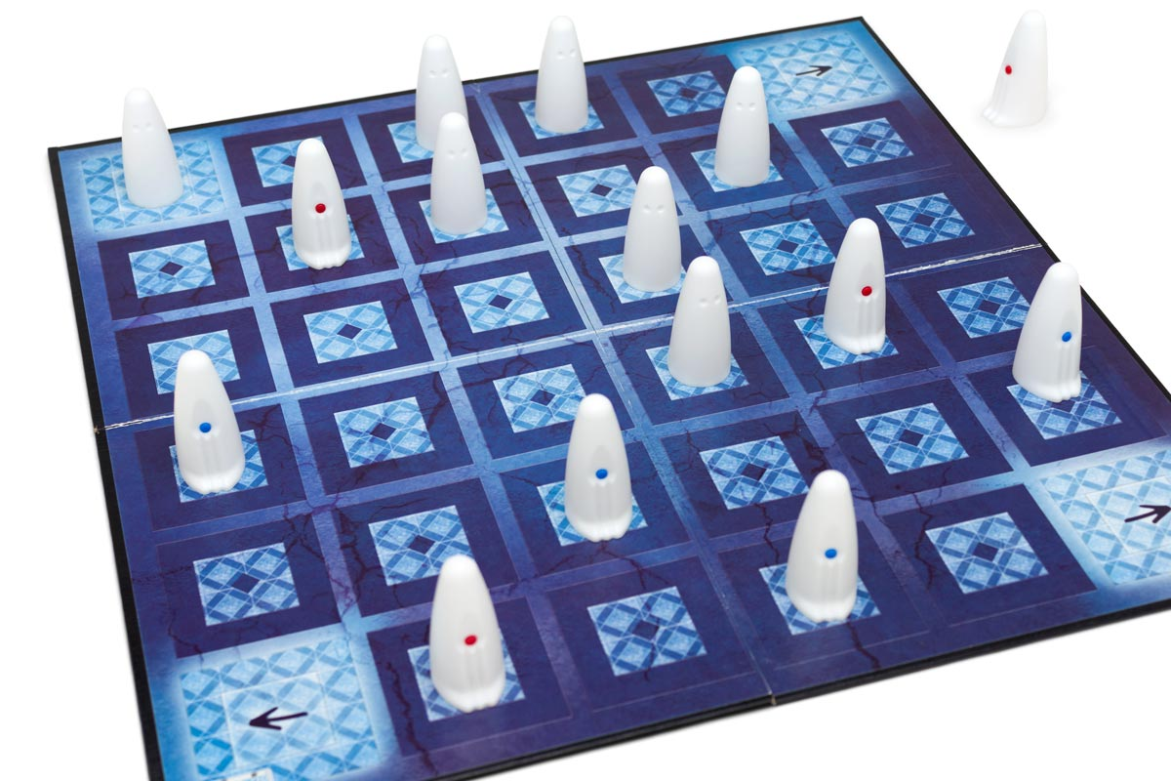
2. Games AI is good at
– AIが得意なゲーム
○One example of Humanlike Game
○Geister
– Two-Players Zero-Sum Finite Logical Imperfect Information Game
ガイスター：2人零和有限確定不完全情報ゲーム
・Board Game but Humanlike Game
2人対戦型ボードゲーム
・Made in Germany
ドイツ発祥
・Ghost-Motived Design
幽霊をモチーフにしたデザイン
Both players have 4 red ghost and 4 blue ghost
and move them
Zero Sum | ○
Finite | ○
Logical | ○
Perfect Information | ×
<Side A>
<Side B>
Notes:
多田
Then We will talk about one example, “Geister”.
(画像を指して)This is Geister, two players game. Its design is come from ghost.
Geister is called “Two players Zero-sum imperfect information game”.
In this game, both players have 4 red ghost and 4 blue ghost and move them.
ここでは、例としてガイスターと呼ばれるゲームについて説明します。
（画像を指して）これがガイスターです。幽霊をモチーフにした二人対戦ゲームです。
オセロや囲碁などのゲームは「二人零和完全情報ゲーム」と呼ばれると先述しましたが、ガイスターは「二人零和不完全情報ゲーム」と呼ばれます。
このゲームで、各プレイヤーは赤色、青色の幽霊コマをそれぞれ4つずつ持っており、各ターンごとに自分のコマを1マス移動させます。

Slide 12
2. Games AI is good at
– AIが得意なゲーム
○One example of Humanlike Game
<Victory Conditions>
勝利条件
・Cover the all red pieces of the other player
敵の赤いコマを全て倒す
・Reach own blue piece to the goal
自分の青いコマがゴール(１番端まで着く)
・Multiple Victory Conditions
勝利条件が複数存在
・Difficult to guess which methods
each player use to win
相手がどの条件で勝とうとしているか予測が困難
→Difficult for Non-AI to defeat human
非AIでは人間と同等のレベルでプレイできない
Notes:
多田
There are two victory conditions, “cover the all red pieces” or “reach a blue piece to the goal”.
And information that players can get is limited, so Non-AI ,which can not think flexibly, is difficult to play it as well as human does.
ガイスターでは、プレイヤーが知ることのできる情報は限られており、また勝利条件も複数あるため、柔軟な思考が苦手な非AIにはプレイが難しいとされています。

Slide 13
2. Games where AI takes advantage – AIが得意なゲーム
2. Why AI is necessary ? – AIが必要な理由
<Two types of games>
○Strictly-Ruled Game
- ルールが厳格なゲーム
→Even Non-AI Program can play
○Humanlike Game
– 人間に近いゲーム
→Too complicated for Non-AI
to play
Can AI really play humanlike game
better than non-AI?
→ We built an AI and demonstrated it
実践によりAIが人間に近いゲームを
プレイできるか検証
Notes:
多田
We learned that even non-AI can play strictly-ruled game, but cannot play humanlike game.
Then, we demonstrated whether AI can really play humanlike game, which non-AI can’t play, by building an AI.

Slide 14
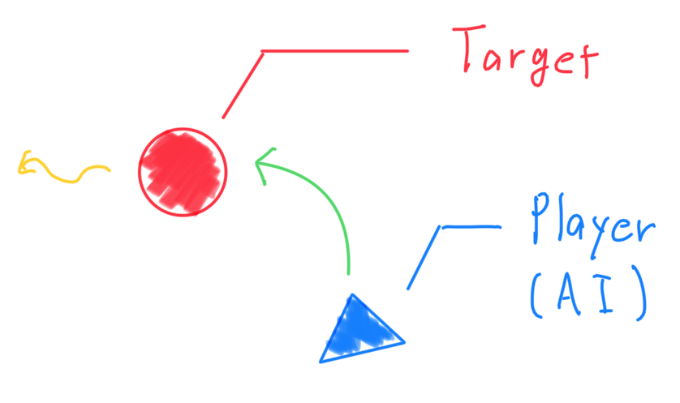
3. Practice of building Tracking AI – 追尾AIの作成
・Criteria for reward
報酬を与える基準
・Which data to give
与えるデータの種類
・How to calculate data
データと報酬による
計算方法
Elements of humanlike game :
・Many ways to clear
・Ambiguous victory condition
・Random factor
→Tracking AI
ターゲットを追尾するAIを作成
Notes:
水上
The process to build and develop AI is this. In this chart, “Criteria for reward”, “Which data to give”, and “How to calculate data” are needed to be decided. As an example of humanlike game, we chose “tracking” – which means that the player approaches the moving target.

Slide 15
3. Practice of building Tracking AI – 追尾AIの作成
As to Tracking AI :
Data:
・Direction of Target
ターゲットの方向(-180~180)
・Direction of Movement
移動した方向(-180~180)
Reward:
The difference of the distance
to the target
ターゲットまでの距離の差
Calculation:
Weighted Average
and Random Function
角度の報酬による加重平均、不確定因子
<Target>
Fixed or
move in random direction
固定または任意の方向に移動
<Player(AI)>
Move 10 steps in 1 cycle
各方向に10マス/1試行進む
Notes:
水上
According to three steps of developing AI, we decided specific information.
In this game, AI gets two data– direction of target and direction of movement. In each cycle, AI gets the reward which is equal to the difference of the distance from last cycle.
We will talk about calculation later.
Then, now we will show the result.

Slide 16
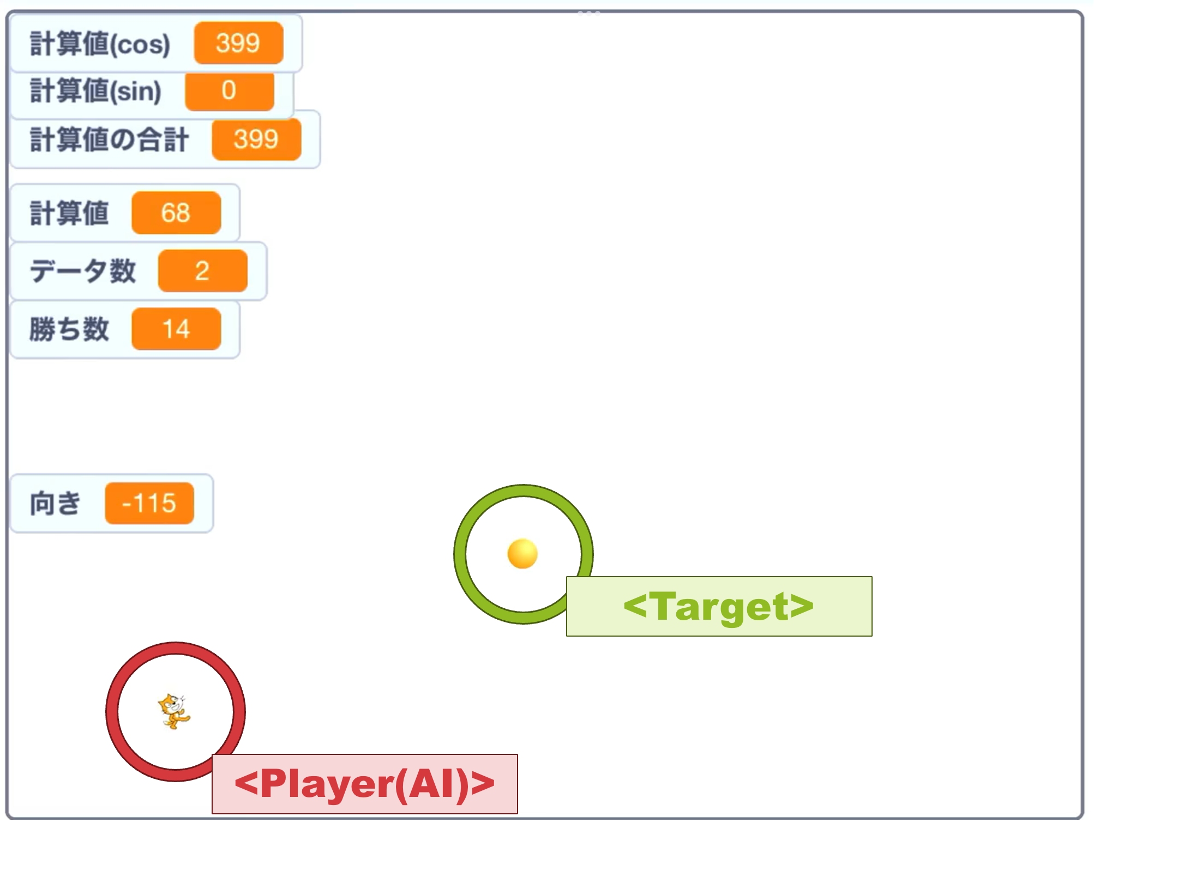
<Result (Weighted-Average AI) >
Notes:
水上

Slide 17
<Result (Weighted-Average AI) >
Notes:
水上

Slide 18
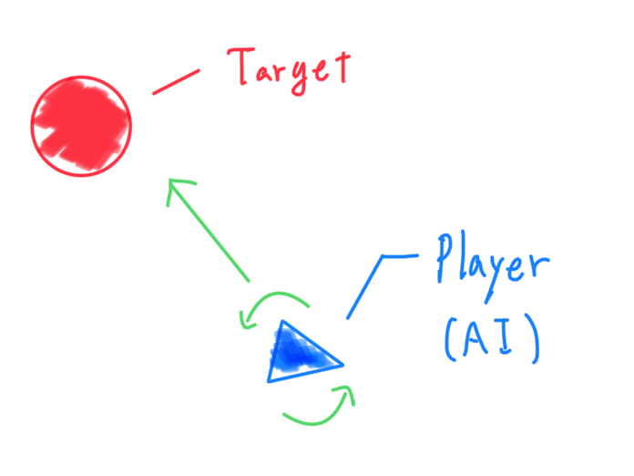
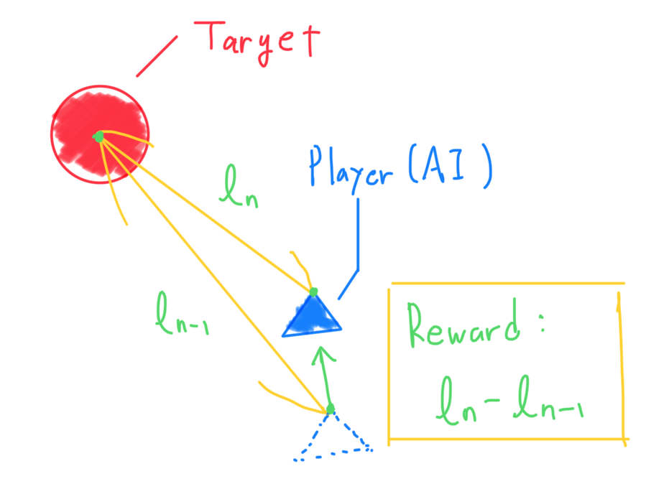
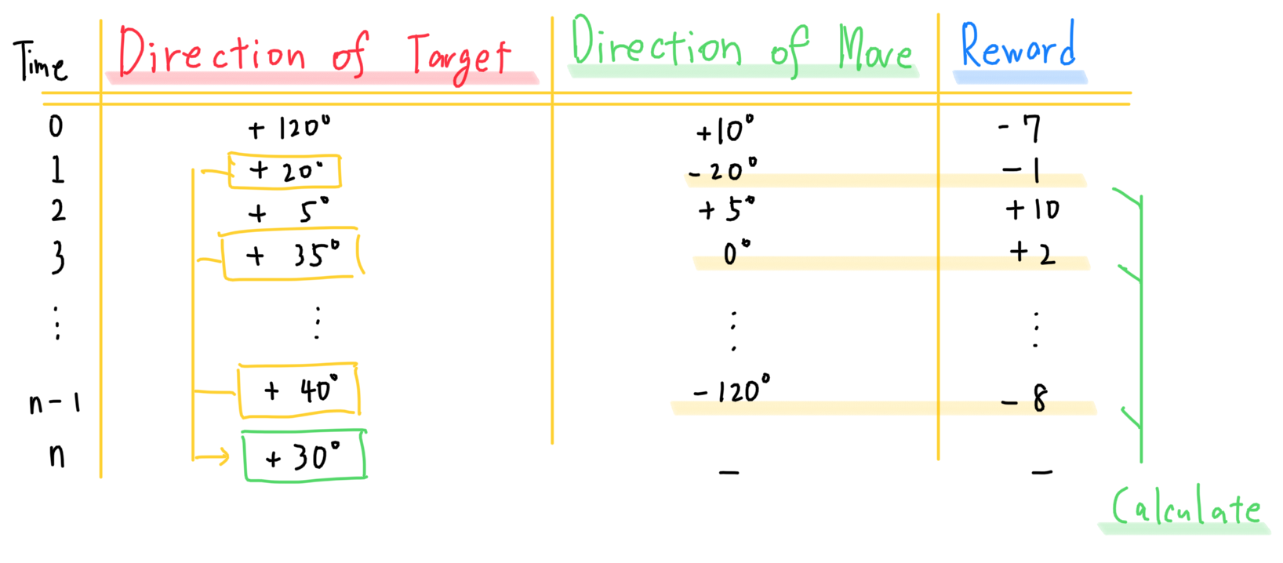
3. Practice of building Tracking AI – 追尾AIの作成
<Trial Run>
<Evaluation>
Reward : l_n – l_(n-1)
※Get closer→+
Get farer→-
<Analysis>
Find similar data
in past cycles
and average them
<Target>
<Player(AI)>
Notes:
水上
These picture shows the process in a cycle.
In trial run, player moves in the direction which is calculated in last cycle.
In evaluation, AI gets plus reward when it gets closer, while it gets minous reward when it gets farer.
As to analysis, we tried two functions.
Now we will talk about them.

Slide 19
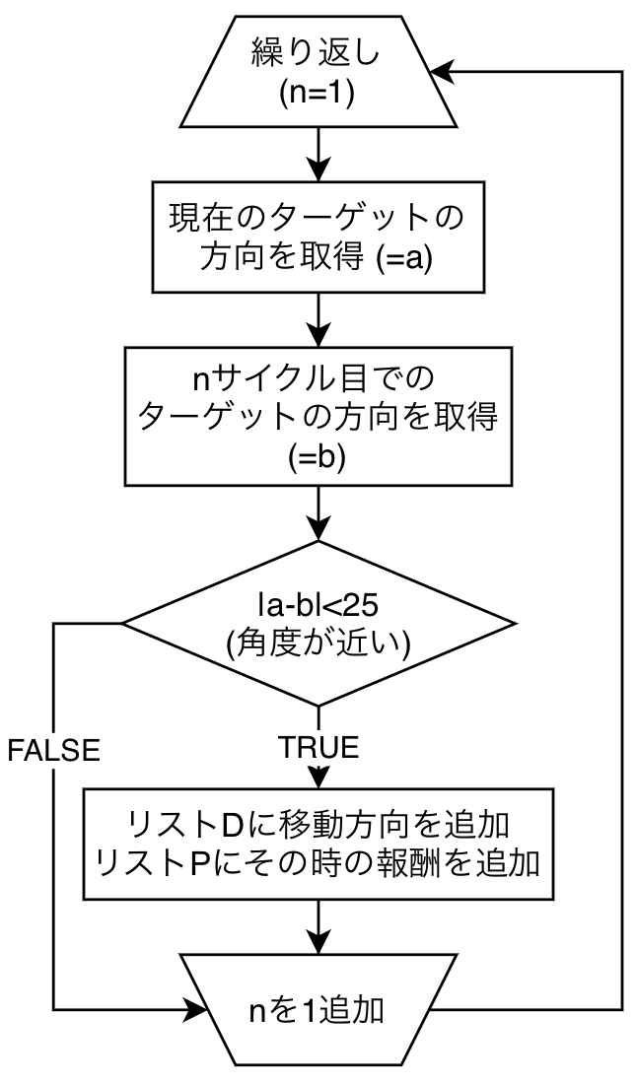
3. Practice of building AI
– 追尾AIの作成
○The Way of Calculation
・Weighted-Average by reward
報酬が大きい時の
移動方向が反映
されやすくなる平均
D : Direction of move
移動方向
P : Reward(=Probability)
報酬
R : Random Function
不確定因子(後ほど説明)
Compare
○More simple function
・Selection-of-Maximum
より単純な関数である
「報酬最大時の移動方向選択」と比較
Notes:
水上
This is the way of calculation.
This method adopts weighted-average.
D means which direction to move.
P is reward, which can be called Probability.
R is explained later.
There are also other ways of calculation, and each of them has different performance.

Slide 20
3. Practice of building AI
– 追尾AIの作成
○The Way of Calculation
<Selection-of-Maximum>
<Weighted-Average>
When the target does not move, both AI look similar
Notes:
水上
However, when the target moves, the two AI show different movements.
Look at this movie.
When the target moves,
Selection-of-Maximum AI sometimes gets confused, whereas Weighted-Average AI approached it.
※PC

Slide 21
3. Practice of building AI
– 追尾AIの作成
○The Way of Calculation
Sometimes
confused
No trouble
<Selection-of-Maximum>
<Weighted-Average>
Only Weighted-Average AI approaches the target when it moves
Notes:
水上
However, when the target moves, the two AI show different movements.
Look at this movie.
When the target moves,
Selection-of-Maximum AI sometimes gets confused, whereas Weighted-Average AI approached it.
※PC

Slide 22
3. Practice of building AI
– 追尾AIの作成
○The Way of Calculation
<Way of calculation>
・Weighted-Average AI adapts better to changing situation
加重平均の方がより柔軟に状況に対応できる
<Two Types of Random Function>
不確定因子
Random Function is necessary for AI to get data in various situations
↕ ︎
If the value is too large, AI can not work properly
ユニーク(他と異なる状況下)なデータを得るために必要
一方、値が大きすぎるとAIの動作の正確性が下がる
・Decline by Time
・Decline by Number of Data
Which is better?
Notes:
水上
There is also a crucial factor which is called “Random Function”.
We tried two types of random function, decline by time and decline by number of data.

Slide 23
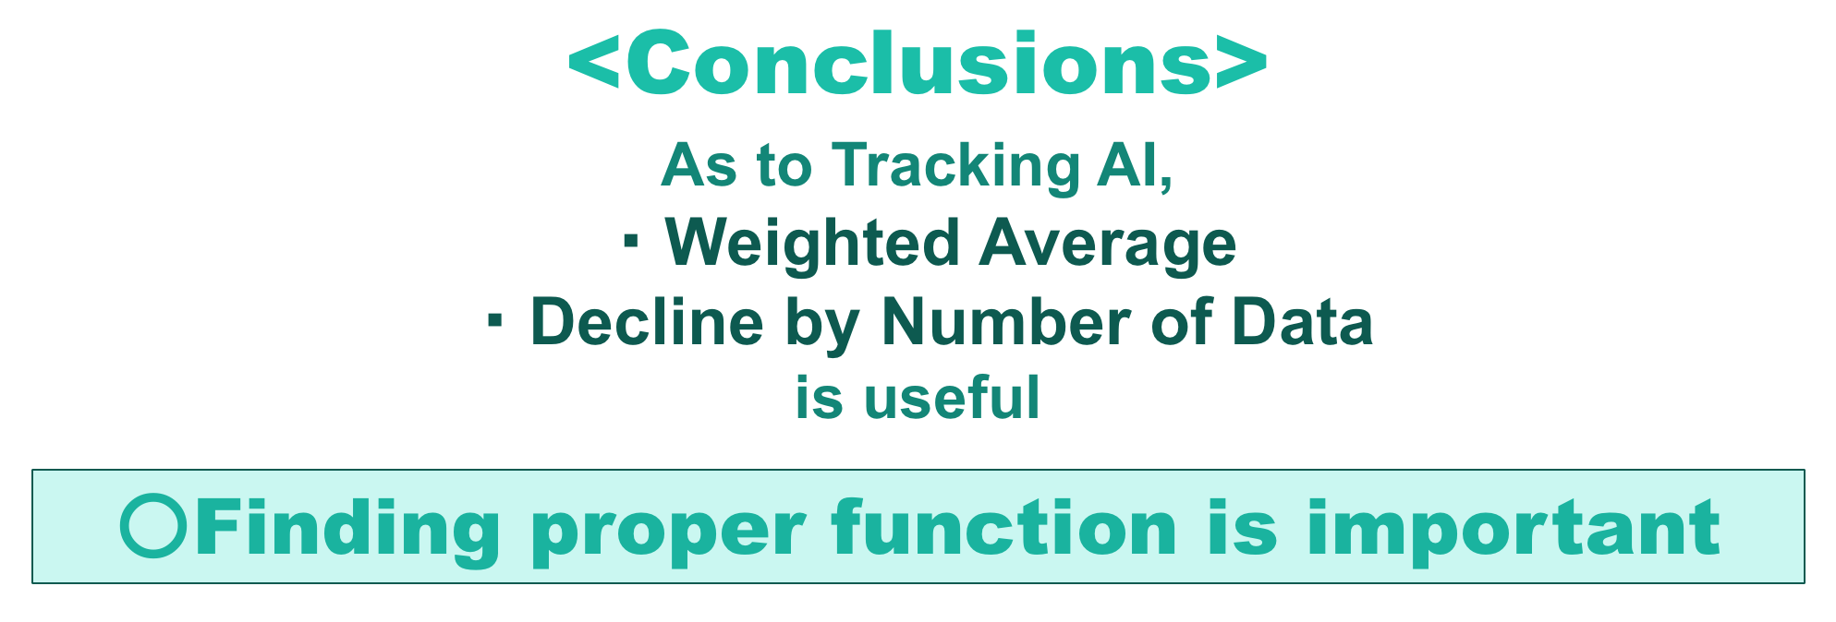
3. Practice of building AI
– 追尾AIの作成
○The Way of Calculation
The Properer
<Decline by Time>
<Decline by Number of Data>
Decline-by-Number-of-Data AI works more properly
Notes:
水上
However, when the target moves, the two AI show different movements.
Look at this movie.
When the target moves,
Selection-of-Maximum AI sometimes gets confused, whereas Weighted-Average AI approached it.

Slide 24
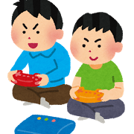
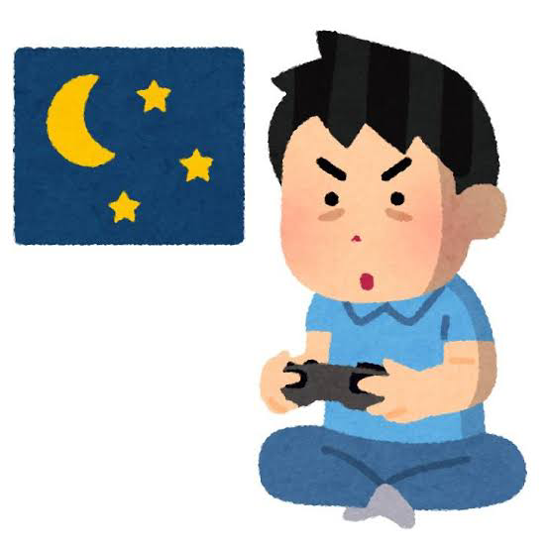
4. The future of AI playing video games – ゲームAIの未来
<AI for Entertainment> - 娯楽用途のAI
○Improvement of functions called “NPC”
NPC機能の向上
※NPC(Non Player Character) :
Character who just speak to the player
or give some effects to the player
他の人間のように振る舞うキャラクターのプログラム
AI playing game as a player
PvPの敵の代用
You can enjoy those games in any situations!!
Games which need playing by many people
or
Games whose players differ much in ability
同時接続プレイヤーが
いなくてもプレイ可能
大人数でプレイするゲーム、プレイヤーの実力差が大きいゲーム
Notes:
佐藤
AI used for entertainment.
It have some potential skills. For instance, it improves functions of ‘Non Player Character, NPC. It means the character which player don’t operate. In addition, it destroys pattern of games, and that makes it difficult for you to predict what will happen in the game.
娯楽用途に用いられるAIにはいくつかの可能性が秘められています。例えば、NPCと呼ばれるプレイヤーが操作しないキャラクターの機能が向上したり、ゲームのパターン性を崩して意外性を待たせたりです。

Slide 25
4. The future of AI playing video games – ゲームAIの未来
<AI for Game Development> - ゲーム開発用途のAI
○Many times of playtesting
〈デバッグ作業〉
By person :
- Too hard!
By AI :
- Possible for little time!
It enables a game
more comfortable with no bugs
人力では難しい大量のテストプレイをAIが代替
<What playtesting produce>
・Adjusted parameters
・No bugs
※Parameter :
Constant Values which decide how a game runs (Move Speed, Strength, Number of enemies and so on)
適切なパラメータ、完全なデバッグ
体力、移動速度、攻撃力などの
ゲームの進行に関わる値
バグをなくし、
Notes:
佐藤
AI used for entertainment.
It have some potential skills. For instance, it improves functions of ‘Non Player Character, NPC. It means the character which player don’t operate. In addition, it destroys pattern of games, and that makes it difficult for you to predict what will happen in the game.
娯楽用途に用いられるAIにはいくつかの可能性が秘められています。例えば、NPCと呼ばれるプレイヤーが操作しないキャラクターの機能が向上したり、ゲームのパターン性を崩して意外性を待たせたりです。

Slide 26
5. Conclusions – まとめ
Q. Can AI play video games ?
→It is only AI that can play some of them
<Humanlike Game>
AIのみがプレイできるゲームが存在
○What is important for evolving AI :
→Using proper function
( “Weighted-Average” and “Decline by Number of Data”)
AI playing video games
has much ability to improve games
・for Entertainment
・for Game Development
We are looking for the future of
AI playing video games
Notes:
佐藤
Can AI play video games?
We answer that only AI can play humanlike game.
In order for AI to play video games, using proper function, such as “weighted-average” and “decline by number of data” is proved to be important.

Slide 27
5. Conclusions – まとめ
<Works cited>
https://ja.wikipedia.org/wiki/二人零和有限確定完全情報ゲーム
https://ai-market.jp/industry/game-ai/
https://aidiot.jp/media/ai/game_development/
https://morikatron.ai/2020/12/npc_ai/
Notes:
佐藤
List of works cited is below.

Slide 28
Thank you for listening
K-D Group
Notes:
水上
Thank you for listening.

